Slide 1
1er mai à Liège : manifestation (ARC-C AFF MAI 0044)

Slide 2
Almanach wallon : 1999 (2256386)
February 13 2013 at 10:02:48

Slide 3
Avec André Cools : au cœur du parti socialiste liégeois (3563506)
November 19 2014 at 4:11:28

Slide 4
Chronique de la Wallonie 1997 (1265087)
January 6 2012 at 11:01:33

Slide 5
Collection chansons (265889)
June 18 2009 at 4:06:37

Slide 6
Collection Documents audiovisuels (340606)
March 17 2010 at 11:03:29

Slide 7
Collection Dossiers biographiques (538106)
February 25 2011 at 10:02:16

Slide 8
Collection dossiers documentaires (3785045)
April 14 2015 at 11:04:34

Slide 9
Collection gadgets et objets (265890)
June 18 2009 at 4:06:44

Slide 10
Collection électorale (266699)
June 24 2009 at 4:06:16

Slide 11
Collection photos (265894)
June 18 2009 at 4:06:46

Slide 12
Collection périodiques (449145)
January 10 2011 at 11:01:49

Slide 13
Comité d'aide aux ex-prisonniers soviétiques (1303497)
January 18 2012 at 9:01:43

Slide 14
Correspondance « Le Monde du travail » concernant la libre pensée (1303467)
January 18 2012 at 9:01:26

Slide 15
Dossiers documentaires (3666586)
February 12 2015 at 4:02:18

Slide 16
Drapeaux "Mutuelle les Prolétaires Hutois" (3752705)
March 26 2015 at 12:03:43

Slide 17
Drapeaux "Prolétaire Hutois" (3752686)
March 26 2015 at 12:03:03

Slide 18
DVD (2773765)
October 9 2013 at 6:10:27

Slide 19
Essor et développement de Liège et sa région (3323426)
July 1 2014 at 11:07:04

Slide 20
Europa 1848 : I giornali triennio democratico (1848-1851) : la raccolte della Fondazione Feltrinelli (2288665)
February 21 2013 at 4:02:06

Slide 21
Exposition internationale de l'eau (Liège 1939) (265376)
June 17 2009 at 2:06:54

Slide 22
Fonds d'archives d'institutions (526008)
February 18 2011 at 11:02:36

Slide 23
Fonds Denise Iket (4153215)
February 4 2016 at 3:02:16

Slide 24
Fonds de solidarité Truffaut-Delbrouck (1303499)
January 18 2012 at 9:01:34

Slide 25
Fonds Fédération liégeoise du POB/PSB/PS (265164)
June 16 2009 at 4:06:10

Slide 26
Fonds France Truffaut (ARC-P TRU-F)
July 6 2009 at 3:07:01

Slide 27
Fonds Georges Truffaut (269465)
July 6 2009 at 3:07:01

Slide 28
Fonds Jean-Claude Peeters (3562446)
November 19 2014 at 11:11:54

Slide 29
Fonds Léon Merlot (2531726)
May 30 2013 at 4:05:12

Slide 30
Fonds Lucien Carlier (1593)

Slide 31
Fonds Paul Bolland (415264)
December 2 2010 at 3:12:20

Slide 32
Fonds Robert Carabin (404429)
October 15 2010 at 11:10:50

Slide 33
François Perin : homme d'Etats sans Etat (1336967)
February 2 2012 at 10:02:02

Slide 34
Giangiacomo Feltrinelli Foundation a Guide : Archives Library Research Activities (2288685)
February 21 2013 at 4:02:28

Slide 35
Histoire illustrée de la guerre de 1914 (3580730)
December 9 2014 at 2:12:22

Slide 36
Histoire politique de la sécurité sociale en Belgique (959065)
September 2 2011 at 11:09:24

Slide 37
L'adolescence (3785345)
April 14 2015 at 12:04:08

Slide 38
La famille (3786746)
April 14 2015 at 4:04:13

Slide 39
La marseillaise : ou le devenir d'un chant révolutionnaire en Wallonie (800825)
June 28 2011 at 11:06

Slide 40
La Politique mensonge (410009)
November 19 2010 at 10:11:48

Slide 41
L'avortement (3785665)
April 14 2015 at 2:04:44

Slide 42
La Wallonie en projets : actes des colloques (2246148)
February 8 2013 at 11:02:37

Slide 43
L'éducation (3786107)
April 14 2015 at 3:04:24

Slide 44
Le 1er mai c'est aussi l'affaire des jeunes (ARC-C AFF MAI 0046)

Slide 45
Le cercle ouvert : lettre ouverte au Parlement de la Communauté française de Belgique (2039265)
November 15 2012 at 12:11:14

Slide 46
Le Grand Liège (3349875)
July 10 2014 at 4:07:28

Slide 47
L'enfance (3786466)
April 14 2015 at 3:04:57

Slide 48
Les activités de la Cour de justice et du tribunal de première instance des communautés Européennes : semaine du 7 au 18 avril 1997 n° 11/97 (3753707)
March 26 2015 at 3:03:09

Slide 49
Les femmes (3786765)
April 14 2015 at 4:04:22

Slide 50
Les femmes : ou les silences de l'Histoire (396424)
September 2 2010 at 3:09:39

Slide 51
Les Femmes prévoyantes socialistes (3786785)
April 14 2015 at 4:04:13

Slide 52
Les sectes (3786745)
April 14 2015 at 4:04

Slide 53
Les socialistes et le pouvoir : gouverner pour réformer (799165)
June 27 2011 at 2:06:06

Slide 54
Lettre à un jeune socialiste (2252085)
February 12 2013 at 9:02:39

Slide 55
L'extrême droite en France et en Belgique (271028)
July 9 2009 at 2:07:14

Slide 56
L'homme et la machine : des premiers outils aux technologies de demain (1336988)
February 2 2012 at 10:02:51

Slide 57
L'immigration (3787067)
April 15 2015 at 9:04:46

Slide 58
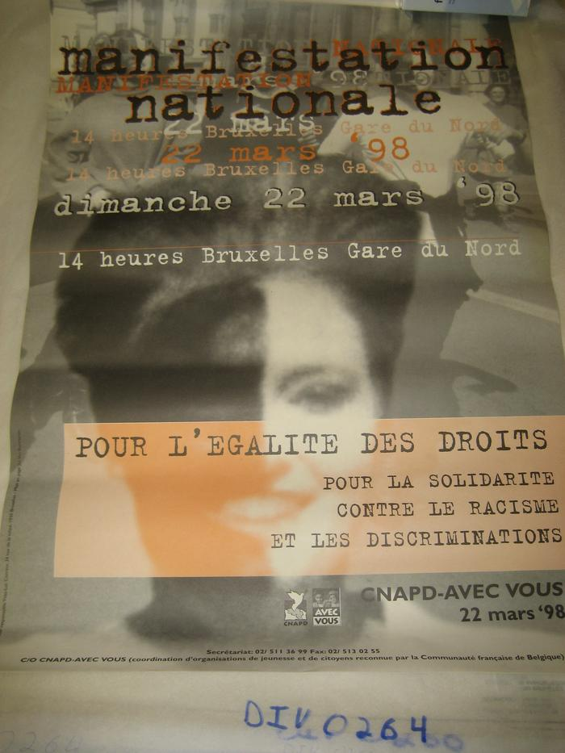
Manifestation nationale du 22 mars 1998 (ARC-C AFF DIV 0264)

Slide 59
Messages pour le 21e siècle : notre planète... un seul monde (2914665)
December 19 2013 at 9:12:24

Slide 60
Monument Tchantchès (3328046)
July 2 2014 at 2:07:02

Slide 61
Parcours militaire (3326286)
July 2 2014 at 10:07:58

Slide 62
Port autonome et Canal Albert (3349874)
July 10 2014 at 4:07:41

Slide 63
Portraits et hommages (3327105)
July 2 2014 at 11:07:24

Slide 64
Périodiques (2917765)
December 20 2013 at 11:12:39

Slide 65
Repères biographiques et portraits (3323425)
July 1 2014 at 11:07:37

Slide 66
Revue de presse du 5-7/ 04/1997 (3753626)
March 26 2015 at 3:03:52

Slide 67
Socio-économie (3788065)
April 15 2015 at 2:04:23

Slide 68
Une envie de politique : entretiens avec Lucas Delattre et Guy Herzlich (3562969)
November 19 2014 at 1:11:58

Slide 69
VHS (2463087)
April 25 2013 at 3:04:15

